Slide 1
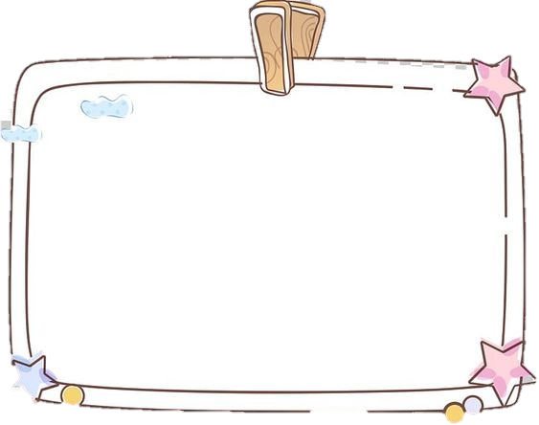
Cuadernillo de
Evaluación

Slide 2
EVALUACIÓN CONTINUA
Alumno: Jacob Fecha: Viernes 21 de Mayo
Área de desarrollo personal y social |  |  | Aprendizaje esperado
Artes Educación socioemocional Educación física |  |  | Propone ideas cuando participa en actividades en equipo
Indicador | Siempre | Generalmente | Nunca | no observados
Propone ideas
Trabaja en equipo
Describe el proceso del alumno: En eta actividad el niño elaboraría en una hoja un dibujo y decorarlo con un familiar o amigo esto con el propósito de que ambos escojan qué van a dibujar y cómo lo van a decorar. Como evidencia solo mandaron la imagen del dibujo , pero no mencionaron que cosas realizo cada quien y como se pusieron desacuerdo .

Slide 3
EVALUACIÓN CONTINUA
Alumno: Jacob Fecha: Viernes 21 de Mayo
Área de desarrollo personal y social |  |  | Aprendizaje esperado
Artes Educación socioemocional Educación física |  |  | Producen sonidos al ritmo de la música con distintas partes del cuerpo y con instrumentos
Indicador | Siempre | Generalmente | Nunca | no observados
Producen sonidos al ritmo de la música
Utiliza partes del cuerpo y con instrumentos
Describe el proceso del alumno: En esta actividad el niño tiene que buscar en tu casa algunos objetos con los que puedan hacer sonidos y jugar a que son un grupo musical. El niño utilizo unos lápices como baquetas y una mesa como tambor , en este caso el niño toco con estos elementos como si fuera un tambor , realizando una secuencia de sonidos .

Slide 4
EVALUACIÓN CONTINUA
Alumno: Jacob Fecha: Viernes 21 de Mayo
Campo de Formación Académica |  |  | Aprendizaje esperado
Lenguaje y Comunicación Pensamiento Matemático Exploración y Comprensión del Mundo Natural y Social |  |  | Atiende consejos y reglas de seguridad básicas para evita ponerse en peligro al jugar y realizar actividades en la escuela Identifica zonas y situaciones de riesgo a los que puede estar expuesto en la escuela, la calle y el hogar
Indicador | Siempre | Generalmente | Nunca | no observados
Atiende consejos y reglas de seguridad básicas para evita ponerse en peligro
Identifica zonas y situaciones de riesgo a los que puede estar expuesto e
Describe el proceso del alumno: En esta actividad en niño tenia que realizar reglas para poder envidar un accidente , con apoyo de la mama le menciono que existen peligros o riesgos que pueden pasar en las escuelas , comunidad , etc , se menciono que se entrara en los que puede pasar en cas y le menciono algunos ejemplo , el niño menciono que algunas reglas seria ;No tocar una Cacerola caliente , no correr con los pies mojados ,menciono otras pero no se alcanzan a identificar que menciona

Slide 5
Lista de asistencia
https://drive.google.com/file/d/16MRcYoHx1KwIbI2wZvJM2S7FtdOH0c5j/view?usp=sharing

